Slide 1

Projekt Knjižnice i čitaonice „Fran Galović“ Koprivnica
u suradnji s Osnovnom školom „Braća Radić“ Koprivnica
Adrijana Hatadi, stručni suradnik školski knjižničar – mentor
OŠ „Braća Radić” Koprivnica

Slide 2
Ute Hachmann
sudjeluju učenici 3. razreda
tijekom ljeta 2016. i 2017. (13. 6. - 5. 9. 2016. ; 19. 6. – 1. 9. 2017.)
slogan Olimpijade čitanja: “Važno je sudjelovati, a ne pobijediti”
djeca tijekom ljeta čitaju knjige s popisa pripremljenih u Dječjem odjelu Knjižnice i čitaonice „Fran Galović“ Koprivnica
Cilj: potaknuti djecu na čitanje iz užitka, zainteresirati ih za knjižničnu građu koja nije obavezna u školi, stjecanje navike dolaska u Knjižnicu.

Slide 3
na popis je uvrštena i građa lagana za čitanje prilagođena djeci s poteškoćama u čitanju
prilikom vraćanja posuđene knjige - svatko je popunio odgovarajući upitnik te svojem razredu donio bod za svaku pročitanu knjigu
od 68 učenika sudjelovalo je njih 49 – pročitali 181 knjigu
STANJE BODOVA PO RAZREDIMA:
1. mjesto: 3. a - 111 bodova
2. mjesto 3. d - 30 bodova
3. mjesto 3. b - 26 bodova

Slide 4
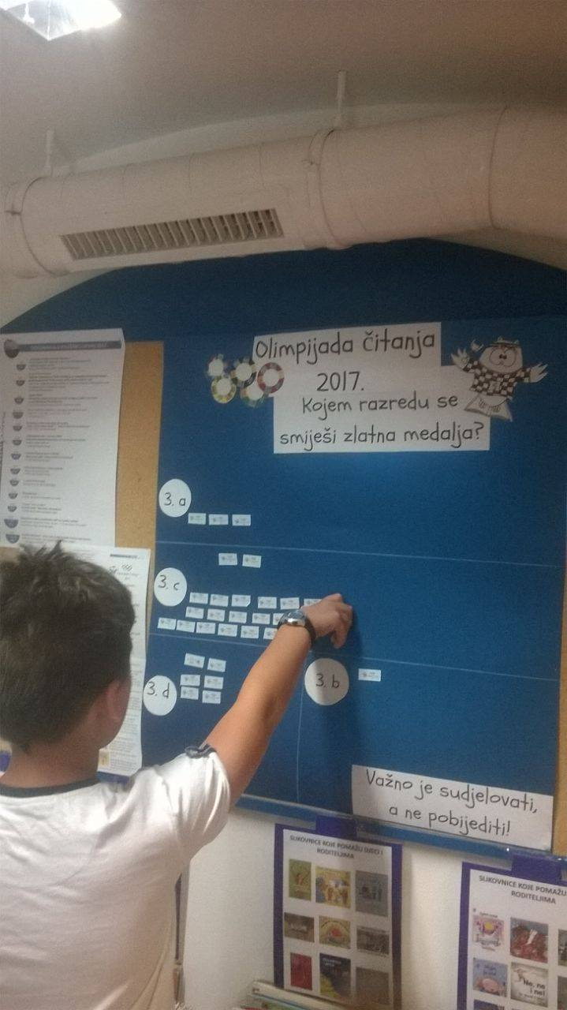
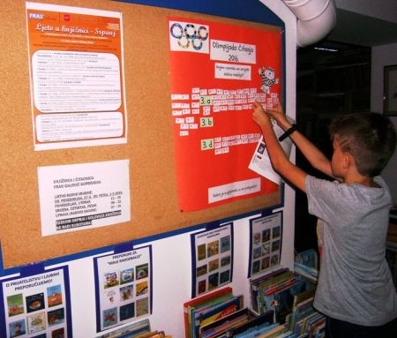

Slide 5
najčitaniji roman: „Heidi: klasik za početnike“ Johanne Spyri (17 posudba), roman „Baš sam hepi!“ Sanje Pilić te „Maša i ljeto“ iste autorice
među najčitanijima bili su i naslovi: „Timi Promašaj“, „Gregov dnevnik“, „Čarobnica Lili i tajna potonulog svijeta“, „Pustolovine Arna i Điđija“ i „Čokoladne godine“
na popisu ima različitih žanrova, a najviše humorističnih romana i romana za razonodu (osnovni kriterij - privući djecu da čitaju ono što im nije nametnuto i obavezno)
dvadesetak naslova

Slide 6
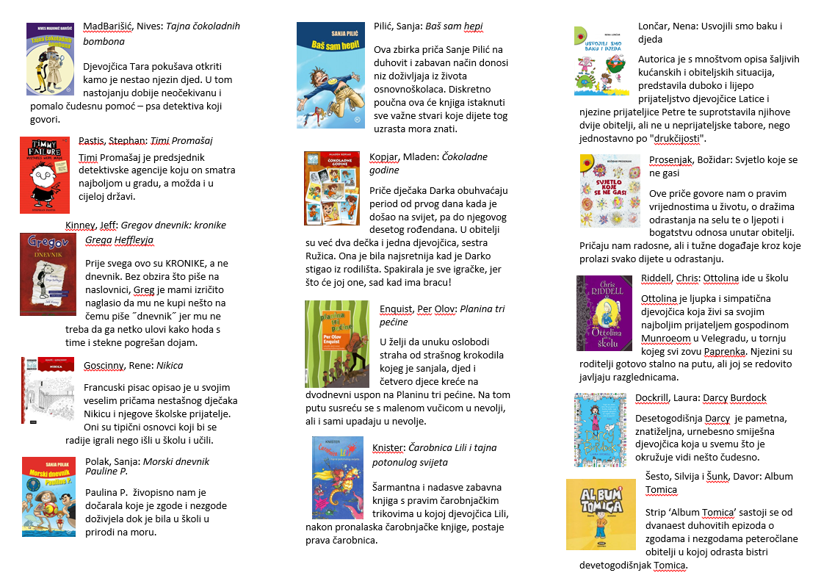

Slide 7
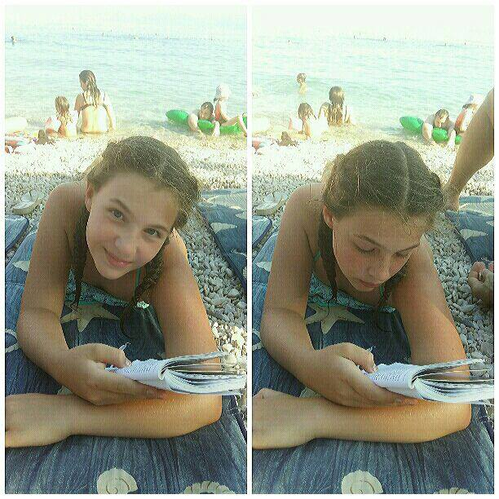
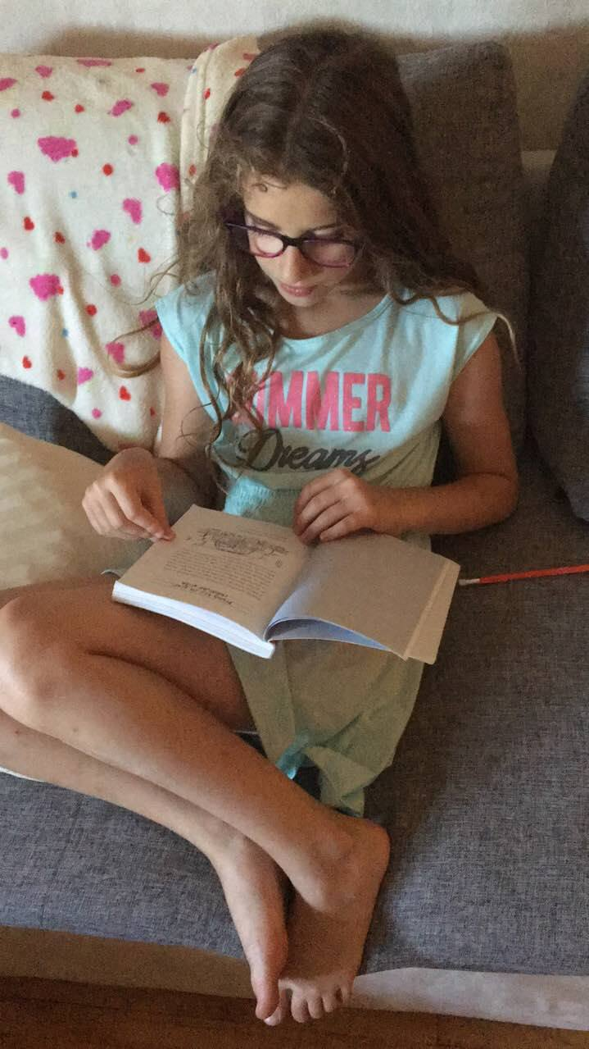
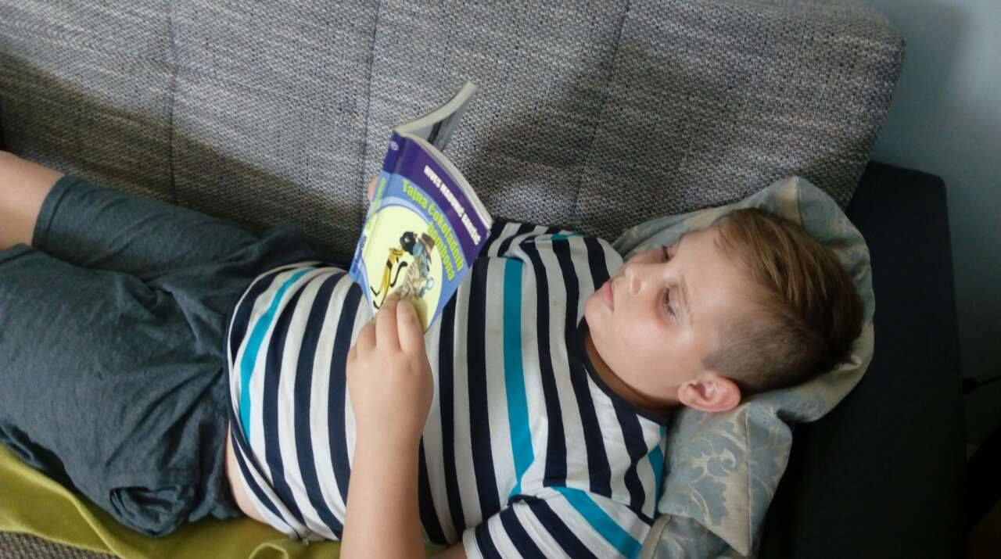
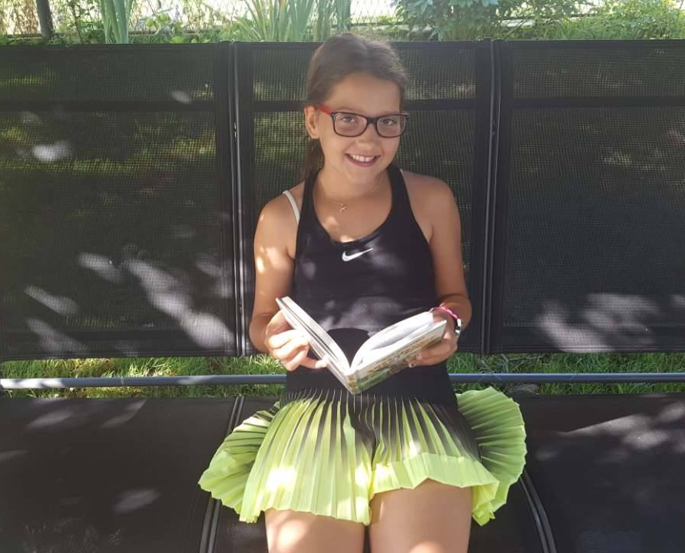
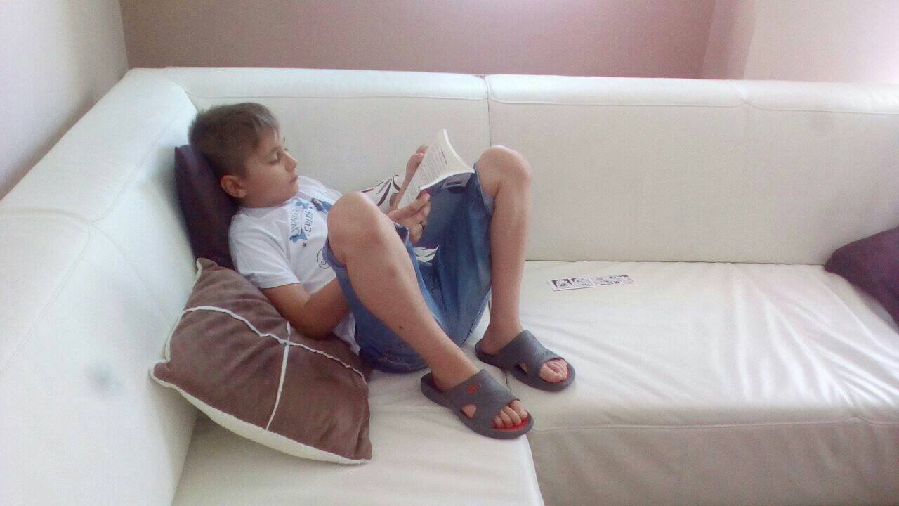

Slide 8
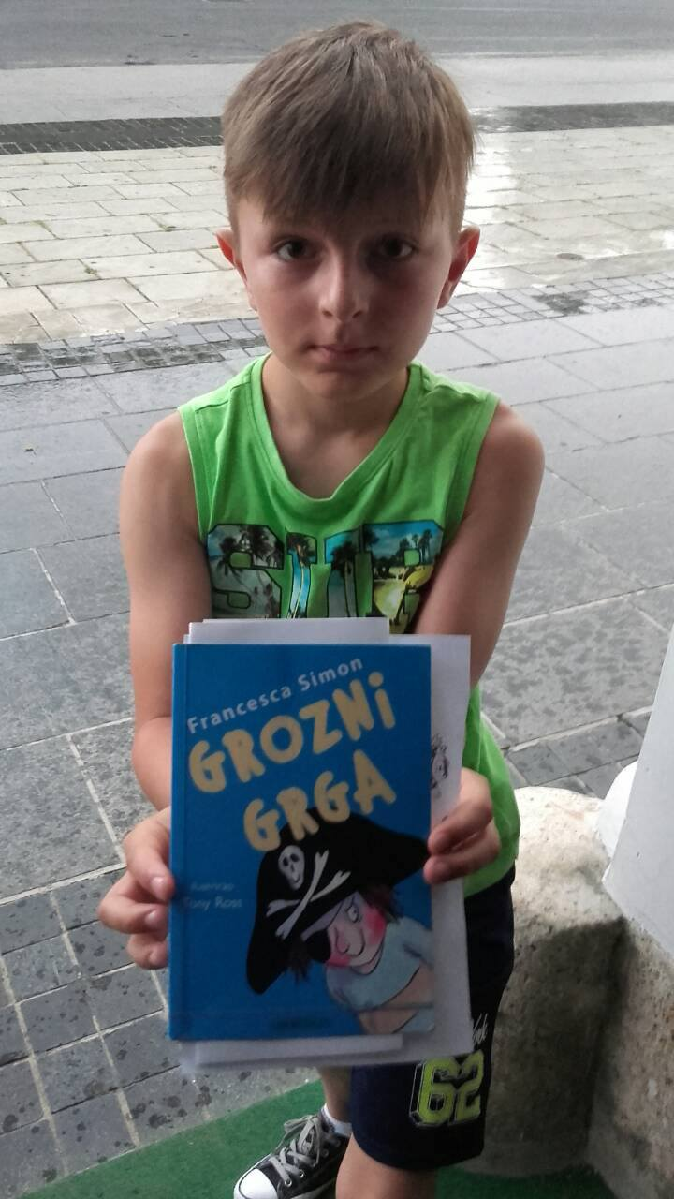

Slide 9
završna svečanost Olimpijade čitanja 2016. održana je 8. rujna 2016. (Međunarodni dan pismenosti) u školskoj knjižnici OŠ „Braća Radić” Koprivnica
dodjeli priznanja prisustvovali su učenici 3. razreda,učiteljice, školska knjižničarka i predstavnice Knjižnice i čitaonice „Fran Galović“ Koprivnica
učenici su primili zahvalnice za sudjelovanje u projektu, a najuspješniji razred dobio je i medalje za sjećanje na postignuti uspjeh

Slide 10
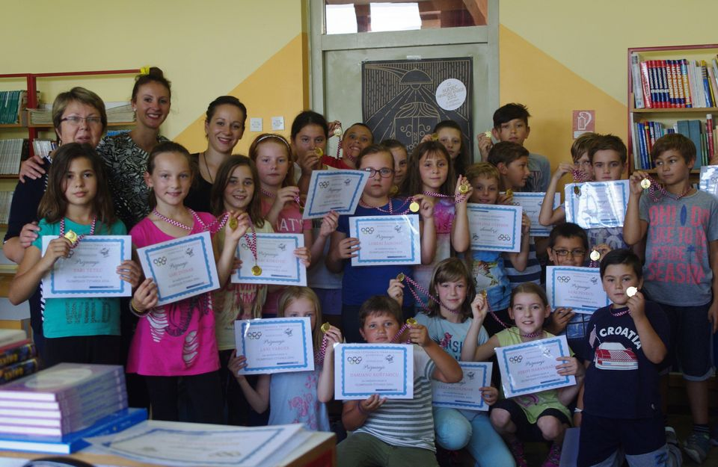
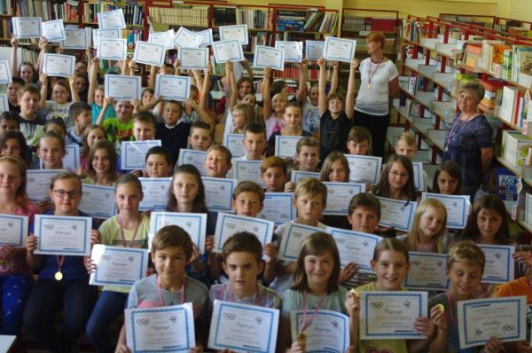
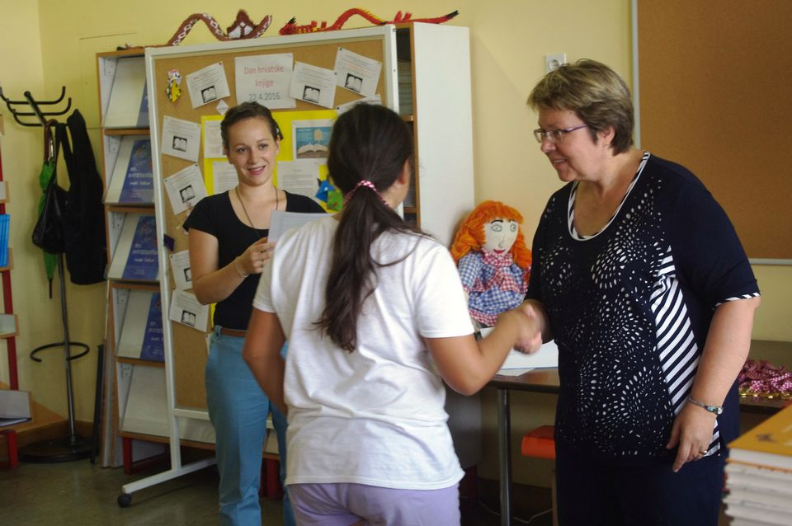

Slide 11
uglavnom su izrazili veliko zadovoljstvo ovakvim programom (86% izrazilo je veliko zadovoljstvo projektom)

Slide 13
zadovoljstvo su izrazili i učitelji, ali i roditelji koji su bili ugodno iznenađeni odazivom djece i samostalnim korištenjem knjižničnih usluga
Svrha projekta: osvijestiti djecu da pojam knjige i čitanja nije vezan samo uz obaveznu lektiru, već da je itekako korisno i zabavno čitati u slobodno vrijeme.

Slide 14


Hvala na pažnji!

